Slide 1
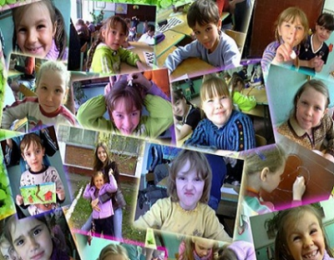
Я выбираю здоровый образ жизни!

Slide 2
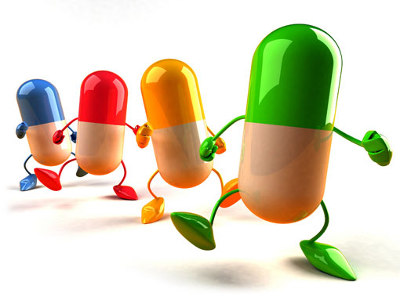
«Вообще 9/10 нашего счастья основано на здоровье. При нем всё становится источником наслаждения, тогда как без него решительно никакое внешнее благо не может доставить удовольствия».
Артур Шопенгауэр

Slide 3
Здоровье – это состояние полного физического, психического и социального благополучия, а не только отсутствие болезней.

Slide 4
Схема здорового образа жизни

Slide 5
СПОРТ
ПРАВИЛЬНОЕ
ПИТАНИЕ
СВЕЖИЙ
ВОЗДУХ
ХОРОШЕЕ
НАСТРОЕНИЕ
РЕЖИМ ДНЯ
ЗАКАЛИВАНИЕ
ПОЛНОЦЕННЫЙ СОН
ОТКАЗ ОТ ВРЕДНЫХ ПРИВЫЧЕК

Slide 6
Правильное питание
Одно только поколение правильно питающихся людей возродит человечество и сделает болезни столь редким явлением, что на них будут смотреть, как на нечто необыкновенное. А молодому растущему организму еженедельно требуется 30 видов разнообразных продуктов.

Slide 7
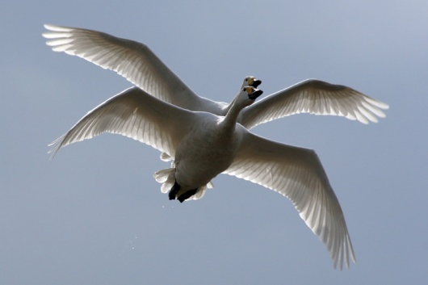

Slide 8
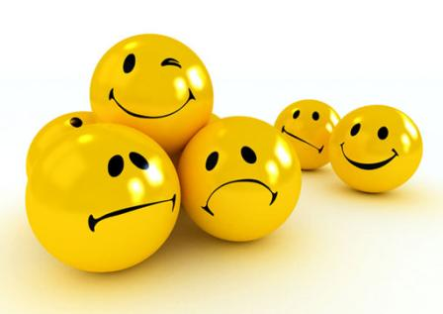

Slide 9
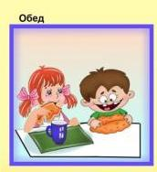
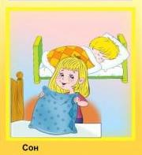
Режим дня
5
6
3
4
1
«Установите последовательность действий школьника в течение дня»
9
10
8
7
2

Slide 10
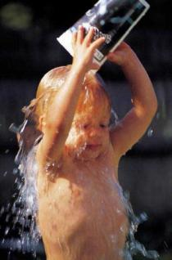
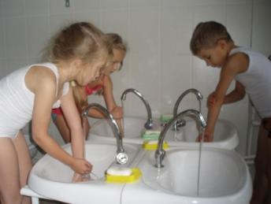
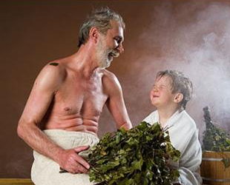
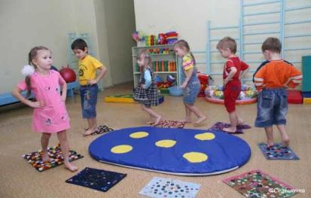
закаливание

Slide 11
На человека также воздействует социальная среда. Например, малыши пытаются копировать взрослых, для подростков важно мнение сверстников. Но влияние окружающих может быть не только положительным, но и отрицательным.

Slide 12
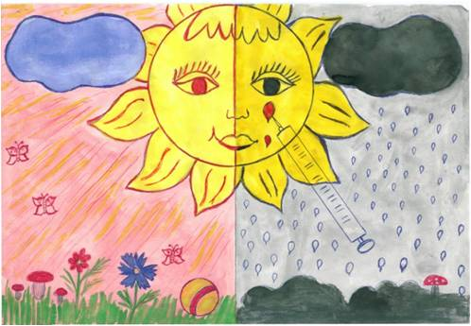
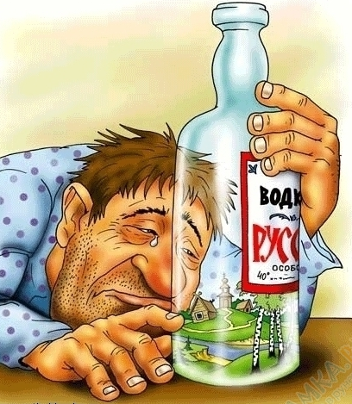
Физический, психический, моральный и экономический ущерб человеку и обществу наносят пьянство, алкоголизм, наркомания, курение.

Slide 13
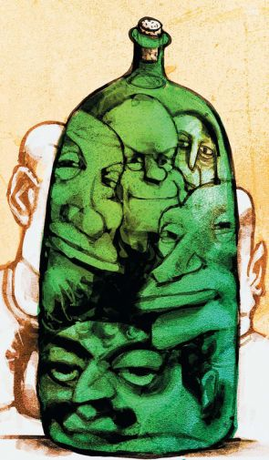
алкоголизм
Пьянство есть упражнение
в безумии.
Пифагор
-Подавляет психику.
-Создает множество проблем.
-Делает зависимым.
-Разрушает организм.
-Лишает семьи.
-Проблемы с законом.
-Ранняя смерть.

Slide 14
«Дополните пословицу»
Пьяному море по колено, а лужа по …
уши
Что у трезвого на уме, у пьяного на …
языке
С хмелём познаться, с честью …
расстаться
Пить до дна – не видать …
добра

Slide 15
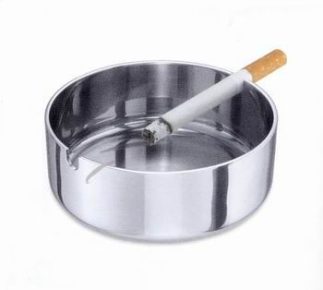
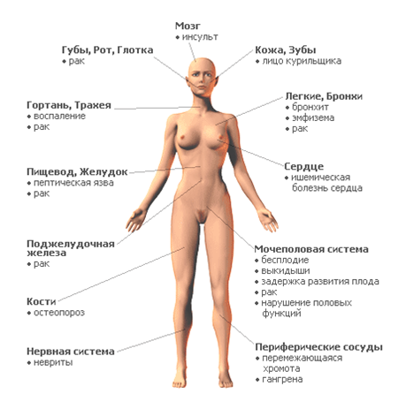
табакокурение

Slide 16
Факты
Из каждых 100 человек, умерших от рака, 90 курили.
Из каждых 100 человек, умерших от хронических заболеваний лёгких, 75 курили.
Из каждых 100 человек, умерших от ишемической болезни сердца, 25 курили.
Если человек начал курить в 15 лет, продолжительность его жизни уменьшается более чем на 8 лет.
Начавшие курить до 15 лет, в 5 раз чаще умирают от рака, чем те, кто начал курить после 25 лет.

Slide 17
Ваше здоровье в ваших руках!

